Slide 1
アプリの受注マニュアル

Slide 2
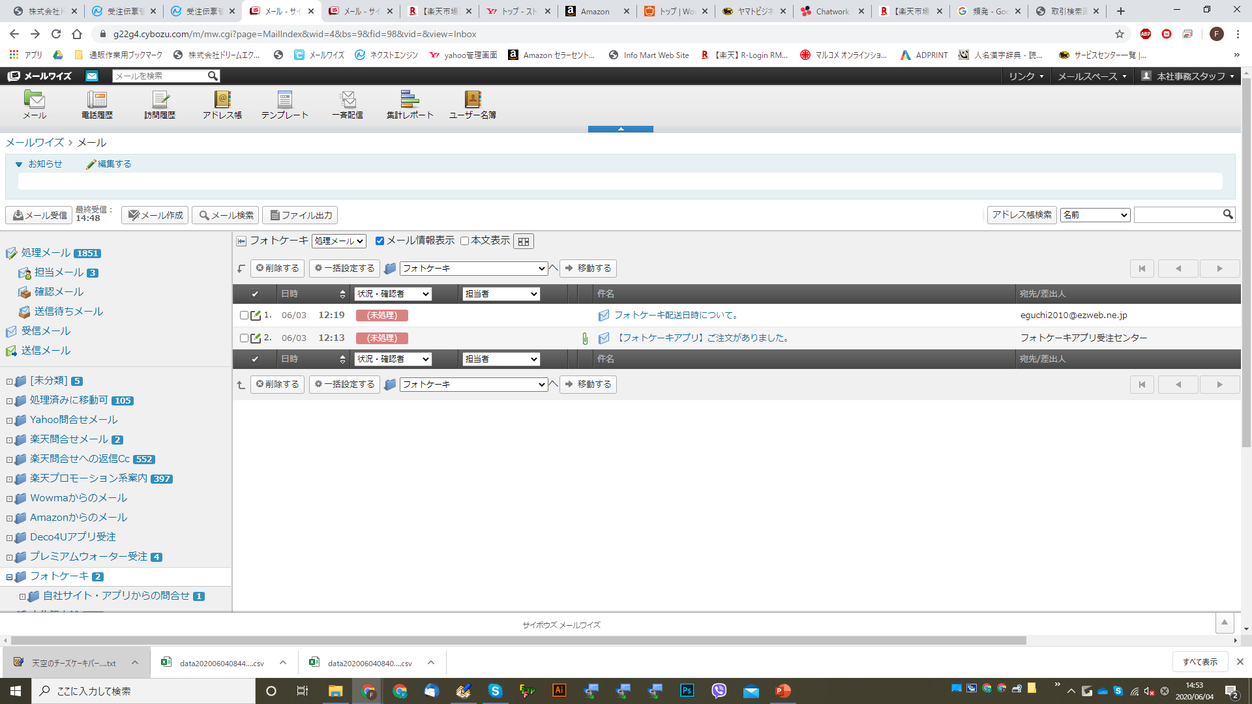
①
メールワイズの【Deco4Uアプリ受注】【フォトケーキ】に画像と一緒に注文が入る。

Slide 3
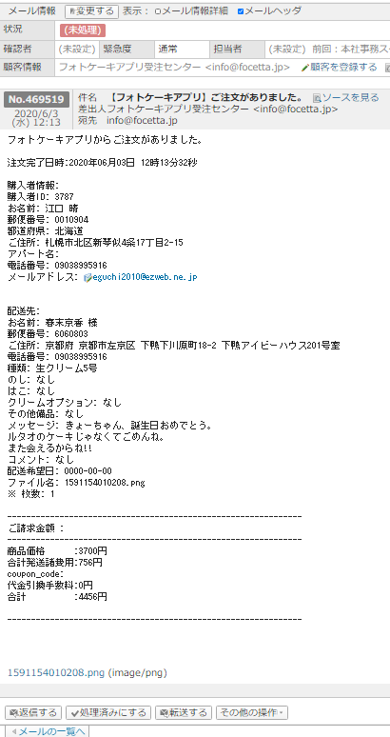
②
購入者情報、送り先情報、画像等

Slide 4
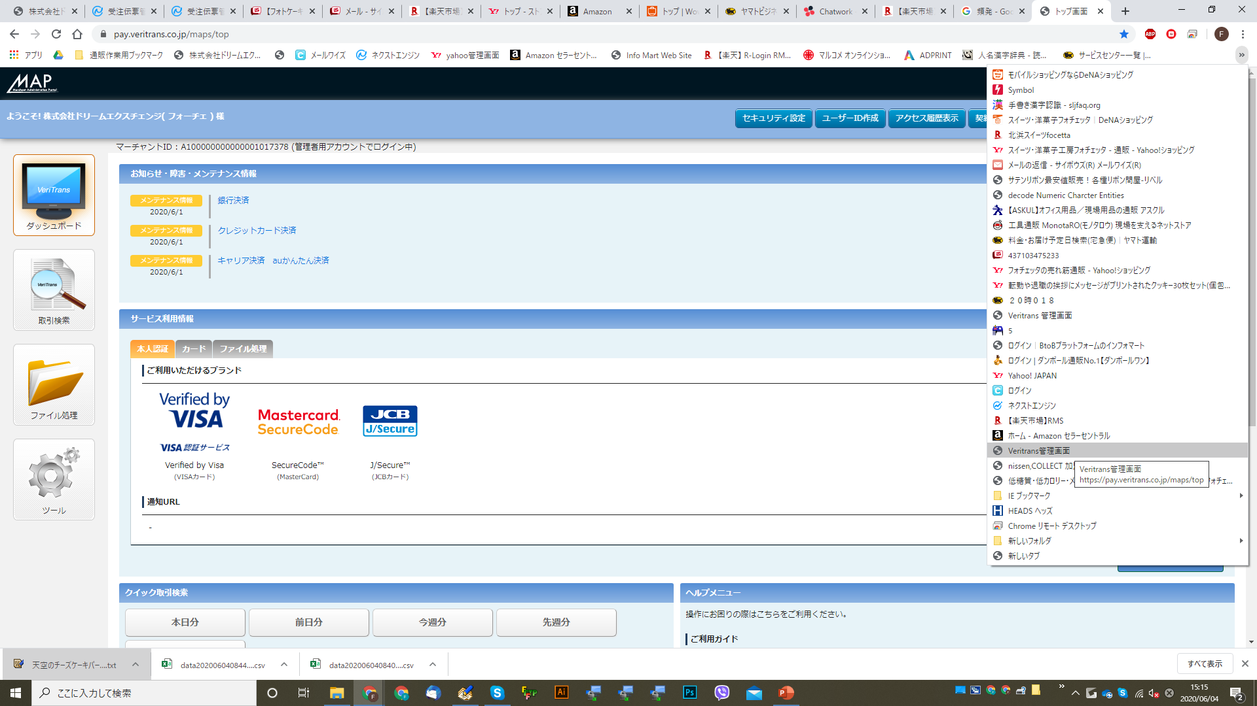
③
クレジットの与信が通っているか確認する
ベリトランスのページ開いて【取引検索】

Slide 5
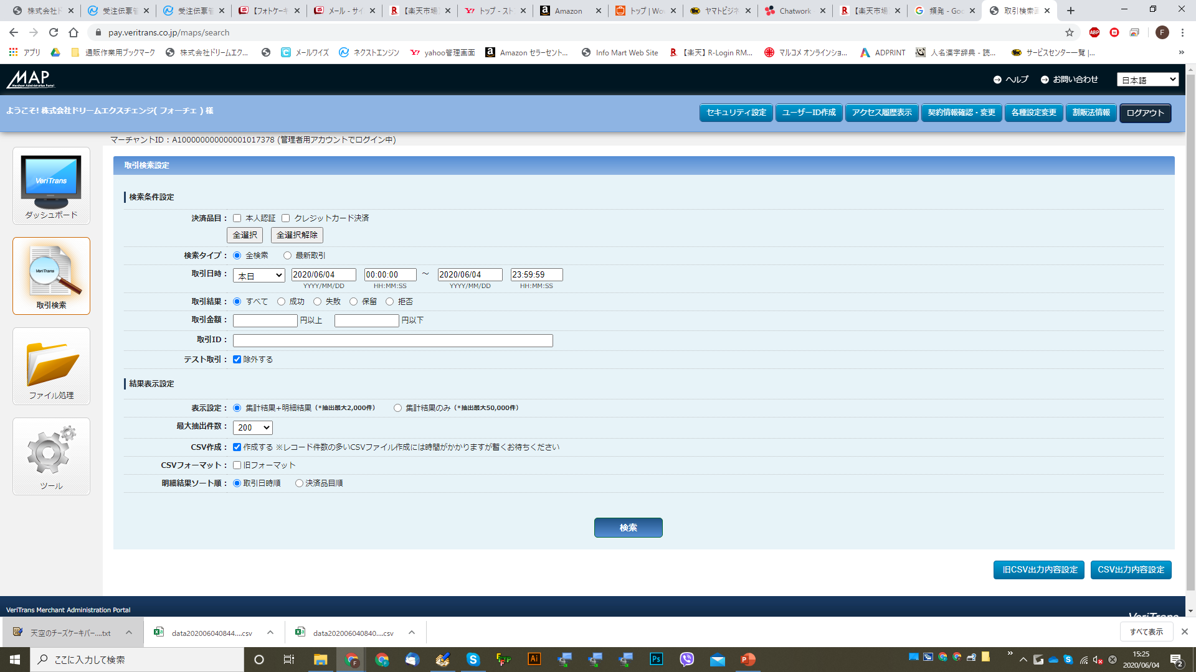
④
【クレジットカード決済】にチェック入れて、【取引日時】を選択して【検索】

Slide 6
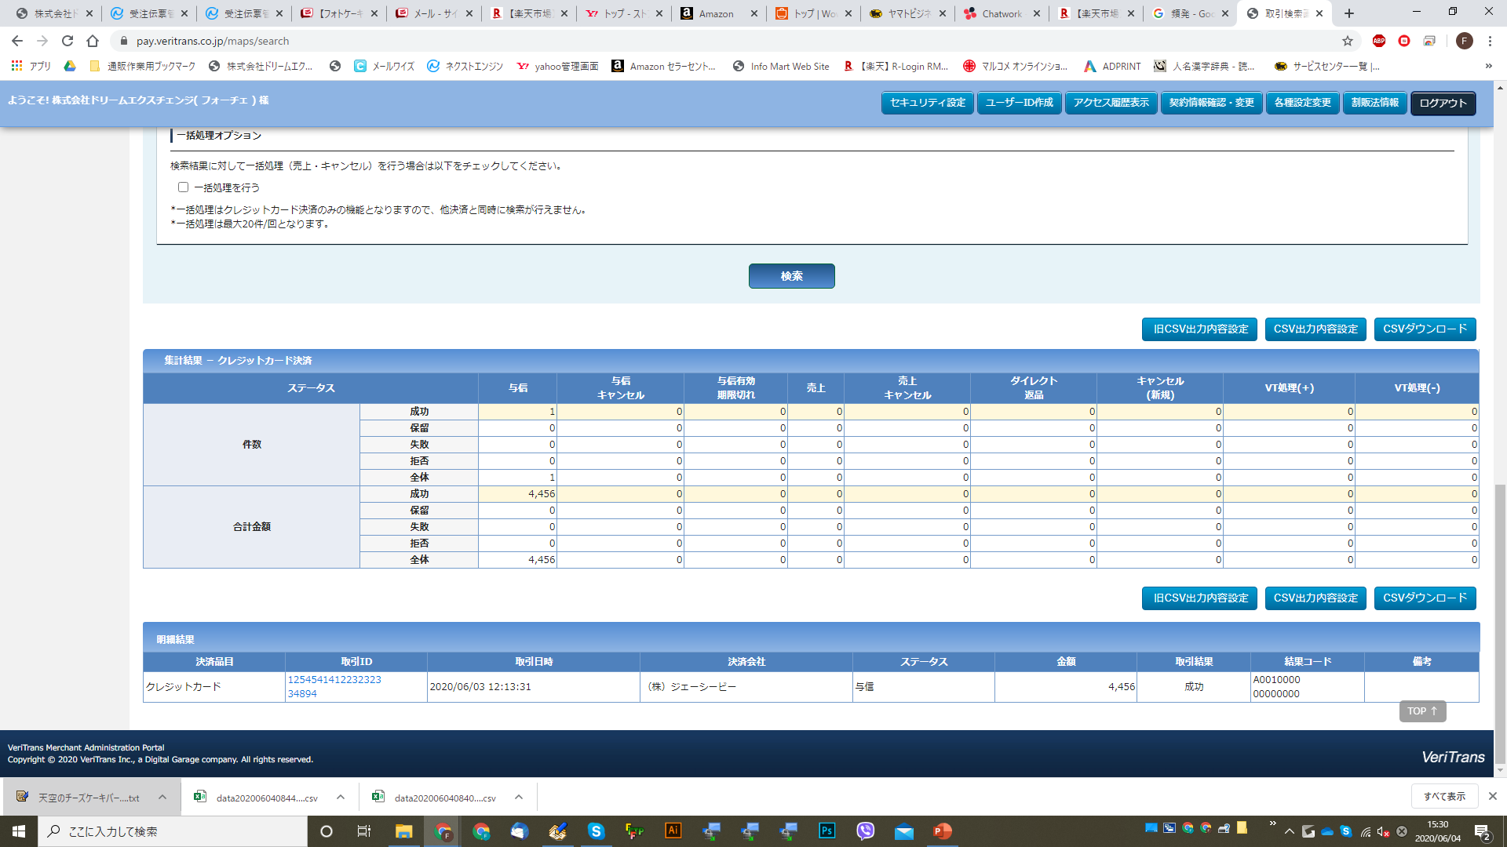
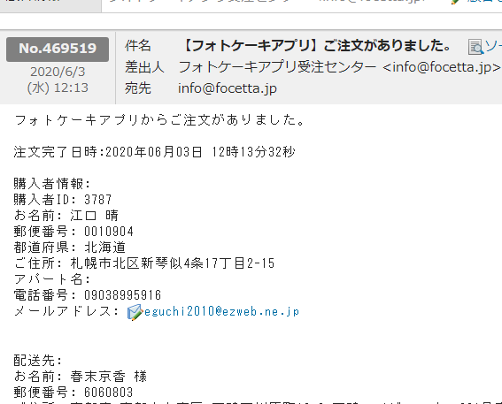
⑤
メールの日時とベリトランスの日時が一致しているか確認。
取引結果が成功になっていれば受注処理してOKです。

Slide 7
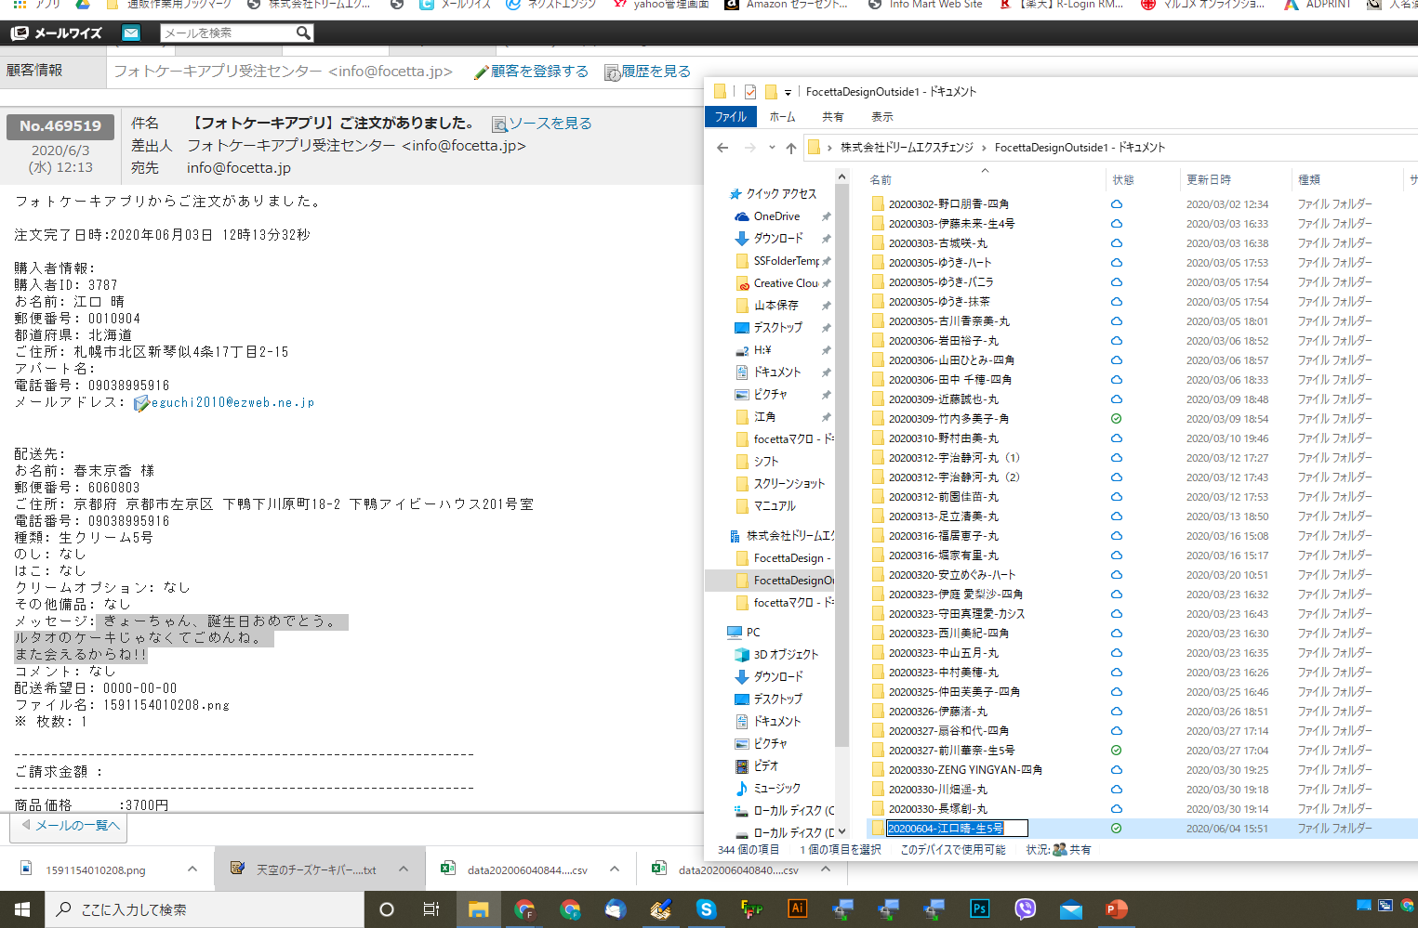
⑥
デザイナーさん（ウドイチ様）にデザインの依頼をかけます。（アップした次の日にはスカイプの【アプリ外注】グループに『〇月〇日作業分(通常作業〇件)作業終わりました。OneDriveにアップしました。』という内容のメッセージがきます。）
エクスプローラー内の【FocettaDesignOutside1】に購入者の名前で新しくフォルダを作成します。【日付（例：20200604）、名前、商品（例：丸クッキー＝丸/角クッキー＝角/生デコフォト5号＝生5号）】
※フォルダを作成できた時点でウドイチ様にも共有して確認して頂けます。

Slide 8
⑦
②で確認した画像を⑥で作成したフォルダに保存する。

Slide 9
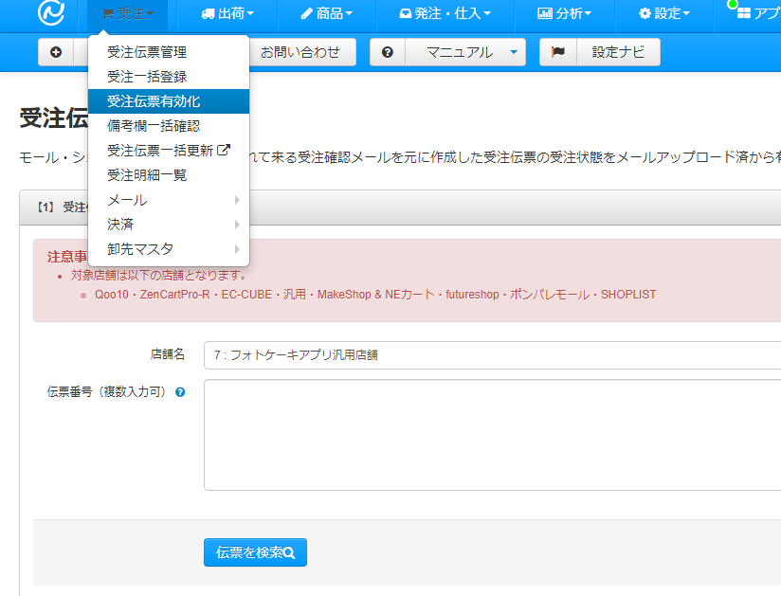
⑧
NEの【受注伝票有効化】から店舗名【フォトケーキアプリ汎用店舗】を選択して【伝票を検索】

Slide 10
⑨
出てきたものにチェックを入れて【有効化】
確認待ちに伝票が移動していればOK。
※画像は今後注文が入った際にスクショして貼ります。

Slide 11
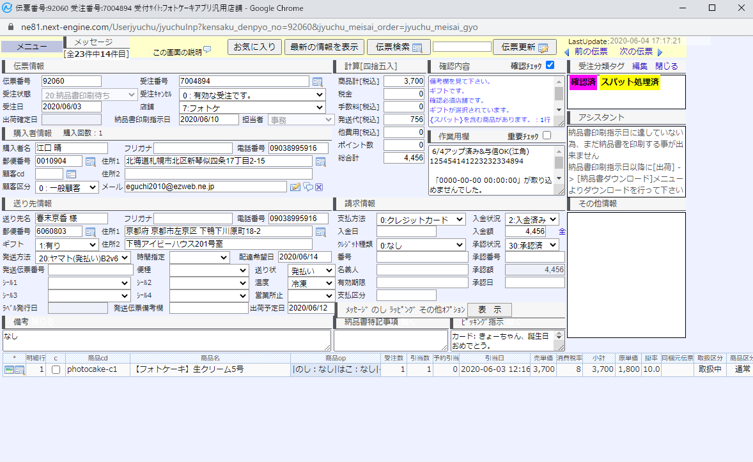
⑩
②の内容とNEの伝票内容が合っているかチェック。
作業用欄に『〇/〇アップ済み＆与信OK（名前）』『取引ID』を入力。

Slide 12
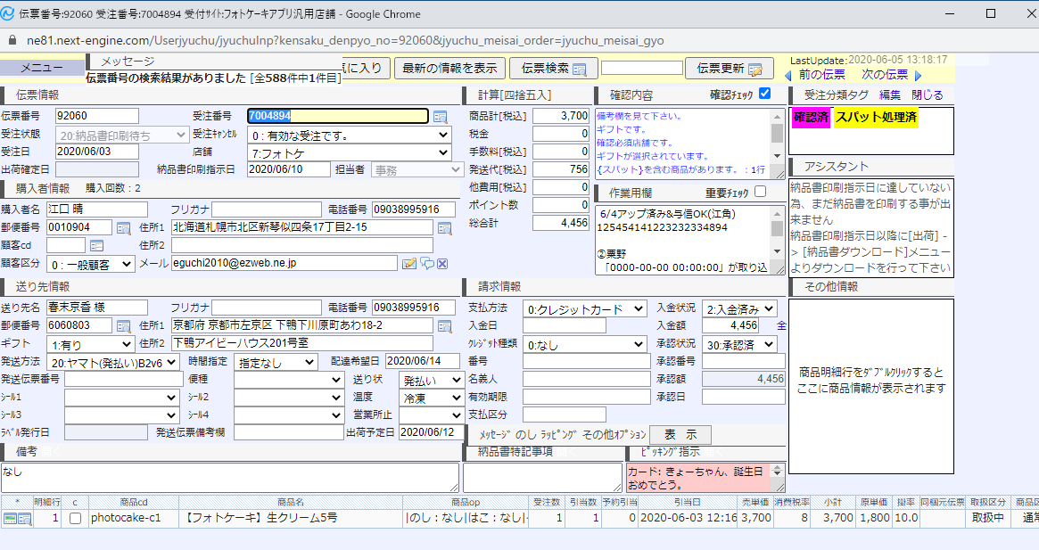
⑪
事務スタッフ内でダブルチェックをする。
ダブルチェック内容は
【名前】
【郵便番号】
【住所】
【電話番号】
【印刷指示日】
【出荷予定日】
【配達希望日】
【作業用欄内の内容】
【メッセージや熨斗の希望が反映されているか】
【文字化け】
【足りてない文字】等
・問題なければ作業用欄にダブルチェックした人の名前（例『②名前』 ）を入力し、受注分類タグに『確認済み』を選択して流す。

